Slide 1
เกมหมากรุกสากล

Slide 2
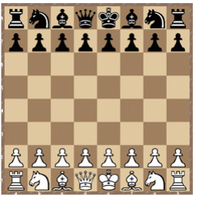
หมากรุกสากล
คือ หมากรุกเป็นเกมกระดานที่ต้องใช้ผู้เล่นสองฝั่งในการเดินในแต่ละตาของตน ในตาเริ่มต้นทั้งสองฝั่งจะได้
King(ราชา) Queen(ราชินี) Bishop(บิชอพ) Rook(เรือ) Knight(ม้า)Pawn(เบี้ย)

Slide 3
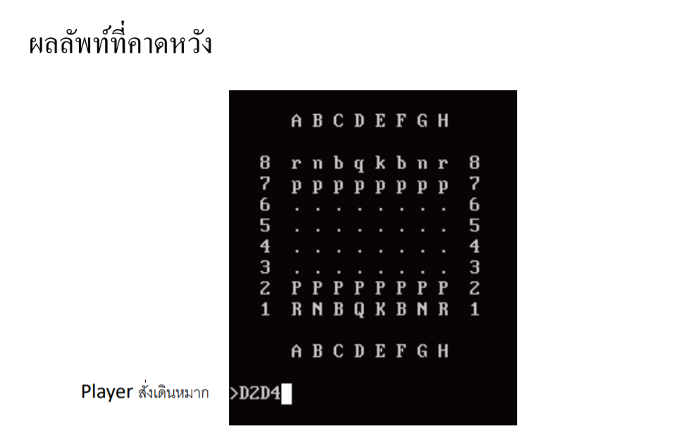

Slide 4
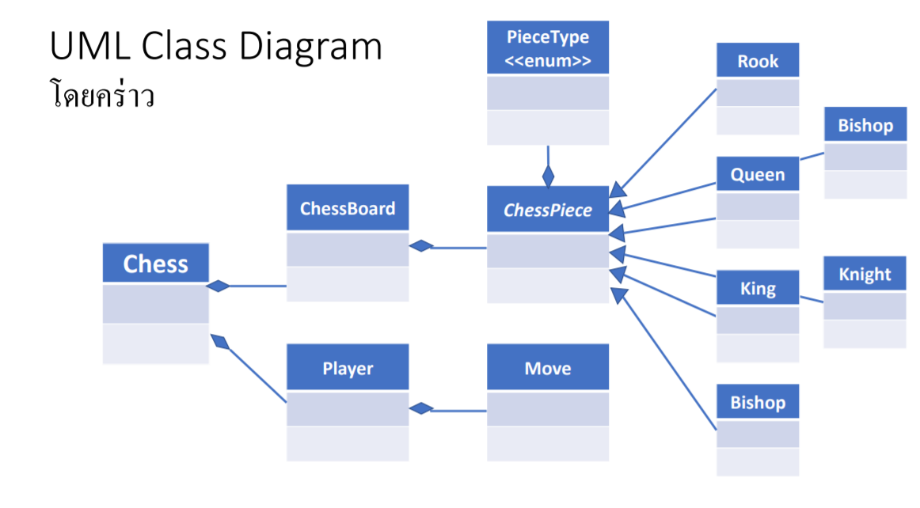

Slide 5
Chess class
คลาสของเกมหมากรุก
• มี main method เป็นจุดเริ่มต้นของ โปรแกรม ทําหน้าที่
• instantiate วัตถุของคลาส ChessBoard
• เรียกเมธอด ChessBoard.printboard() เพื่อ print กระดานออกทางหน้าจอ
• ผลัดให้ผู้เล่นเดินหมากโดยกรอกรหัส เช่น g3g6 เพื่อเดินหมากที่ g3 ไปยัง g6
ตัวแปร
• ChessBoard board • players, moves
เมธอด
•main()

Slide 6
ChessBoard Class
คลาสของกระดาน
• เก็บสถานะปัจจุบันของกระดาน คือการวาง หมากทั้งหมด
• ทําการวางหมากเริ่มต้น
• แสดงผลกระดานทางหน้าจอ
• วางหมากเพิ่ม
• ตรวจว่ามีหมากใดวางอยู่ตรงพิกัด

Slide 7
ChessBoard Class
ตัวแปร
• ChessPiece[ ][ ] board
• ขนาด 8x8 • เก็บหมากที่อยู่ตรง (row, col)
• หากเป็นช่องว่าง เก็บ null
• static final int BOARD_SIZE = 8 (ค่าคงที่)
เมธอด
• addPiece(ChessPiece piece)
• MovePiece(from, to)
• pieceAt(row, col)
• printBoard()
Constructor
• วางหมากเริ่มต้นทั้ง 32 ตัว ตามกติกา

Slide 8
ChessPiece Class
คลาสของตัวหมาก
• เป็น abstract class
• เก็บตําแหน่งและสีของหมาก
• สามารถบอกชนิดของหมากได้
• print หมากตัวเดียวทางหน้าจอ
• ตรวจสอบการเดินหมากว่าเป็นไปตาม กติกาหรือไม่

Slide 9
ChessPiece Class
ตัวแปร
• row, col ตำแหน่งหมาก
• color หรือ player เป็นหมากฝั่งใด (0=ฝั่งบน, 1=ฝั่งล่าง)
เมธอด
• abstract void printPiece()
• abstract PieceType getType()
• abstract boolean isValidMove(ChessBoard, row, col)
ตรวจสอบว่าหมากนี้เดินไปที่ (row, col) ได้หรือไม

Slide 10
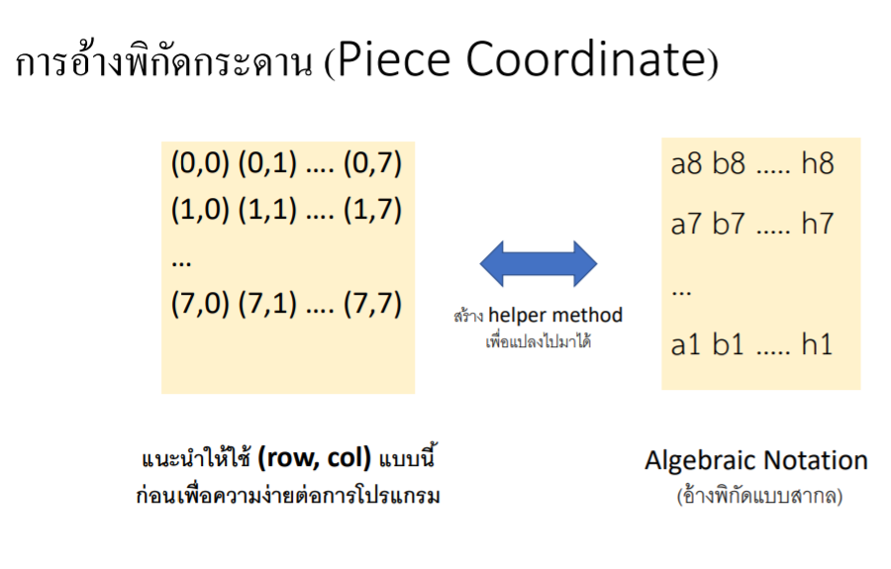

Slide 11
Coordinate Class
ตัวแปร
• row,col
• first,second
Method
Coordinate( String )

Slide 12
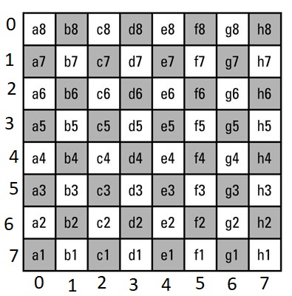
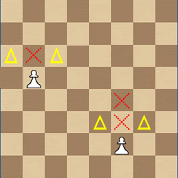

Slide 13
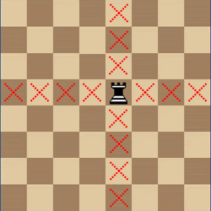

Slide 14
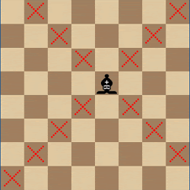

Slide 15
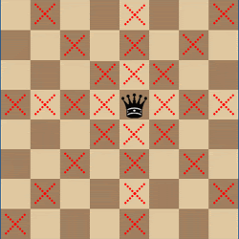

Slide 16
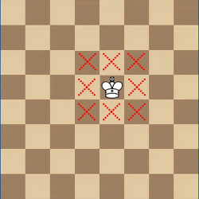

Slide 17
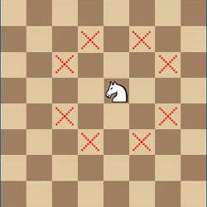

Slide 18
Link
https://trello.com/b/QF772xXL/1-62-sw-dev
https://github.com/nateenatea/swdev

